Slide 1
Logique programmable
Mémoires mortes: PROM, EPROM, EEPROM

Slide 2
Sujets de ce thème
Structure interne d’une mémoire morte programmable PROM
Analyse d’une fonction logique implémentée sur une PROM
Implémentation d’une fonction logique sur une PROM
EPROM et EEPROM:
les mémoires mortes programmables plusieurs fois
Technologies de circuits intégrés à application spécifique (ASIC)
Logique fixe | Logique programmable
ASIC sur mesure Full-custom ASIC ASIC à cellules normalisées Cell-based ASIC Réseau pré-diffusé de portes Gate Array | Mémoire morte Programmable Read Only Memory – PROM Electrically Programmable ROM – EPROM Erasable EPROM – EEPROM Réseau de logique programmable Programmable Logic Array - PLA Circuit PAL Programmable Array Logic™ - PAL Circuit GAL Generic Array Logic™ - GAL Circuit logique programmable complexe Complex Programmable Logic Device – CPLD Réseau prédiffusé programmable par l’utilisateur Field-Programmable Gate Array – FPGA

Slide 3
Mémoires mortes programmables : PROM
Exemple: ROM 16 × 8
Mémoire morte programmable
(Programmable Read Only Memory – PROM)
une seule fois
(One Time Programmable – OTP).
Une PROM consiste en :
  un décodeur avec n signaux d’entrée et 2^{n} sorties;
  un réseau d’interconnexions programmables entre 2^{n} rangées et m colonnes; et,
  m portes OU à 2^{n} entrées.
On indique une connexion entre une ligne horizontale et une ligne verticale par un point.

Slide 4
Mémoires mortes programmables : PROM
On utilise une représentation compacte des portes logiques avec plusieurs entrées.

Slide 5
Rappel : décodeur
Un décodeur active une sortie unique qui correspond à la valeur du code binaire en entrée.
# | A₂ | A₁ | A₀ | F₇ | F₆ | F₅ | F₄ | F₃ | F₂ | F₁ | F₀
0 | 0 | 0 | 0 | 0 | 0 | 0 | 0 | 0 | 0 | 0 | 1
1 | 0 | 0 | 1 | 0 | 0 | 0 | 0 | 0 | 0 | 1 | 0
2 | 0 | 1 | 0 | 0 | 0 | 0 | 0 | 0 | 1 | 0 | 0
3 | 0 | 1 | 1 | 0 | 0 | 0 | 0 | 1 | 0 | 0 | 0
4 | 1 | 0 | 0 | 0 | 0 | 0 | 1 | 0 | 0 | 0 | 0
5 | 1 | 0 | 1 | 0 | 0 | 1 | 0 | 0 | 0 | 0 | 0
6 | 1 | 1 | 0 | 0 | 1 | 0 | 0 | 0 | 0 | 0 | 0
7 | 1 | 1 | 1 | 1 | 0 | 0 | 0 | 0 | 0 | 0 | 0
F₀ = m₀ = A₂’A₁’A₀’
F₁ = m₁ = A₂’A₁’A₀
F₂ = m₂ = A₂’A₁A₀’
etc.

Slide 6
PROM : connexions programmables dans un circuit intégré
Les lignes horizontales et verticales sont reliées par des diodes et des fusibles connectés en série.
Au départ, tous les fusibles sont en place.
On effectue la programmation en faisant passer un fort courant dans les fusibles des connexions à couper.
Les lignes verticales sont mises à la masse par défaut (configuration pull-down).
Les portes OU sont implicites par ce circuit.
Quatre cas à considérer:
  Cas 0: F₁ = 0, F₀ = 0
  Cas 1: F₁ = 0, F₀ = 1
  Cas 2: F₁ = 1, F₀ = 0
  Cas 3: F₁ = 1, F₀ = 1

Slide 7
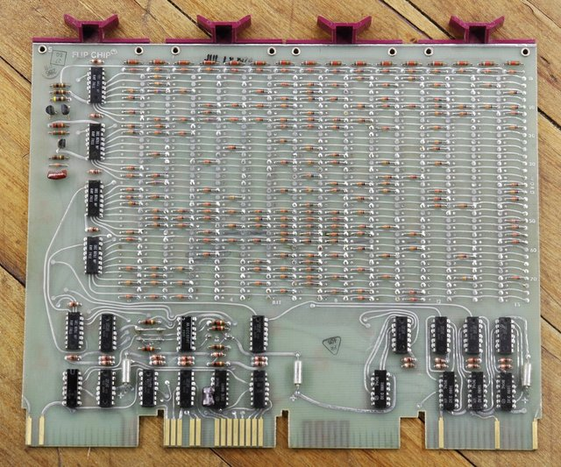
PROM : connexions programmées sur une planchette
Mémoire ROM 32 × 16 d’un PDP-11.
© David Fischer. Diode Matrix. http://www.cca.org/blog/20120222-Diode-Matrix.shtml. Avec permission.

Slide 8
PROM : exemple 1 – analyse des fonctions logiques réalisées
Donner les fonctions logiques réalisées par cette mémoire PROM.
D₇ = m₁₃ + m₉ = A₃A₂A₁’A₀ + A₃A₂’A₁’A₀
D₂ = m₁₂ + m₈ + m₄ + m₀ = A₁’A₀’

Slide 9
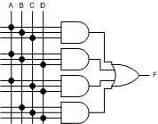
Retour: le problème du vote
A | B | C | D | F
0 | 0 | 0 | 0 | 0
0 | 0 | 0 | 1 | 0
0 | 0 | 1 | 0 | 0
0 | 0 | 1 | 1 | 0
0 | 1 | 0 | 0 | 0
0 | 1 | 0 | 1 | 0
0 | 1 | 1 | 0 | 0
0 | 1 | 1 | 1 | 1
1 | 0 | 0 | 0 | 0
1 | 0 | 0 | 1 | 0
1 | 0 | 1 | 0 | 0
1 | 0 | 1 | 1 | 1
1 | 1 | 0 | 0 | 0
1 | 1 | 0 | 1 | 1
1 | 1 | 1 | 0 | 1
1 | 1 | 1 | 1 | 1
Un comité composé de quatre personnes a besoin d’un mécanisme de vote secret pour les amendements sur la constitution du comité.
Un amendement est approuvé si au moins 3 personnes votent pour.
Concevoir un circuit logique qui accepte 4 entrées représentant les votes. La sortie du circuit doit indiquer si l’amendement est accepté.

Slide 10
PROM : exemple 2 – implémentation d’une fonction logique
Programmer la PROM 16 × 8 pour implémenter le circuit du problème du vote.
Étapes:
Choisir les ports d’entrée et de sortie.
Écrire les équations de sortie en somme de produits
Indiquer quelles connexions établir.
A
B
C
D
Observations:
La minimisation des équations n’est pas toujours utile.
L’ordre dans lequel on place les entrées est crucial.
L’utilisation d’une ROM 16 × 8 n’est pas efficace pour ce circuit.
F

Slide 11
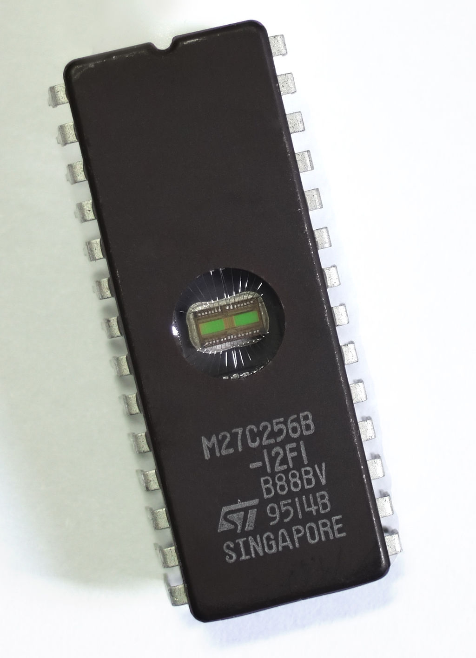
EPROM: Erasable Programmable Read Only Memory
EPROM 32 KB, STMicroelectronics M27C256B
Une mémoire EPROM est programmable à plusieurs reprises, et effaçable en exposant son réseau de connexions à des rayons ultraviolets
Elle est facile à reconnaître à sa petite fenêtre.
CC-BY-SA-2.5, Bill Bertram, Wikipédia.

Slide 12
Connexions programmables pour mémoires EPROM (et EEPROM)
Les connexions programmables des mémoires EPROM et EEPROM utilisent des transistors au lieu de diodes et de fusibles.
Les lignes verticales sont reliées à l’alimentation par une résistance de rappel vers le niveau haut.
Les transistors de connexion permettent d’amener la ligne verticale à zéro si la ligne horizontale correspondante est à 1.
Les transistors peuvent être désactivés en les programmant.
Quatre cas à considérer:
  Cas 0: F₁ = 0, F₀ = 0
  Cas 1: F₁ = 0, F₀ = 1
  Cas 2: F₁ = 1, F₀ = 0
  Cas 3: F₁ = 1, F₀ = 1

Slide 13
EPROM et grilles flottantes
Dans un transistor MOS, la tension appliquée à la grille détermine si un canal est formé entre la source et le drain.
Un transistor MOS d’une mémoire EPROM inclut une grille flottante supplémentaire.
On désactive le transistor à grille flottante en plaçant une tension élevée entre sa grille et l’un de ses terminaux. Cette tension induit un courant qui attire des charges sur la grille flottante. Une fois celle-ci chargée, il n’est plus possible de créer un canal sous la grille et les deux terminaux sont effectivement isolés électriquement.
Pour effacer le dispositif, on l’expose à un rayonnement ultra-violet qui dissipe la charge accumulée sur les grilles flottantes et réactive les transistors.
Maxfield, © Mentor Graphics, 2004

Slide 14
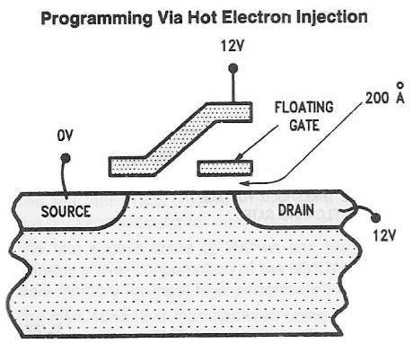
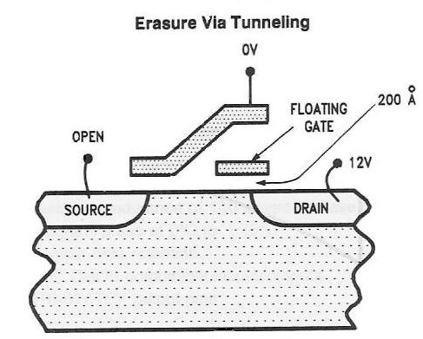
EEPROM et mémoires Flash
Les mémoires EEPROM et Flash sont similaires aux mémoires EPROM, mais peuvent être effacées électriquement, sans rayons ultraviolets.
L’isolant autour de la grille flottante est plus mince que dans le cas d’une cellule EPROM, et la grille flottante chevauche partiellement le drain du transistor.
Pour ‘programmer’ la cellule, on place une tension élevée sur la grille de contrôle et le drain du transistor. Comme un courant élevé circule dans le canal, des électrons sont attirés par la grille de contrôle et vont s’emmagasiner sur la grille flottante, désactivant le transistor.
Source: wikipédia

Slide 15
Vous devriez maintenant être capable de …
Expliquer, à l'aide d'un diagramme, la structure interne des mémoires PROM. (B2)
Expliquer à l’aide d’un circuit électrique comment programmer une PROM. (B2)
Donner la fonction logique réalisée par une PROM. (B3)
Montrer comment programmer une PROM pour réaliser un circuit combinatoire. (B3)
Expliquer comment programmer et effacer une mémoire EPROM et EEPROM/Flash. (B2)
Code | Niveau (http://fr.wikipedia.org/wiki/Taxonomie_de_Bloom)
B1 | Connaissance - mémoriser de l’information.
B2 | Compréhension – interpréter l’information.
B3 | Application – confronter les connaissances à des cas pratiques simples.
B4 | Analyse – décomposer un problème, cas pratiques plus complexes.
B5 | Synthèse – expression personnelle, cas pratiques plus complexes.

Slide 16
ROM : exemple 3 – implémentation de fonctions logiques – exercice en classe
S =
Cout =
Programmer la ROM 16 × 8 pour implémenter le circuit donné ici.
Étapes:
Choisir les ports d’entrée et de sortie.
Écrire les équations de sortie en somme de produits
Indiquer quelles connexions établir.
0
C_{in}
X
Y
S C_{out}

